Slide 1
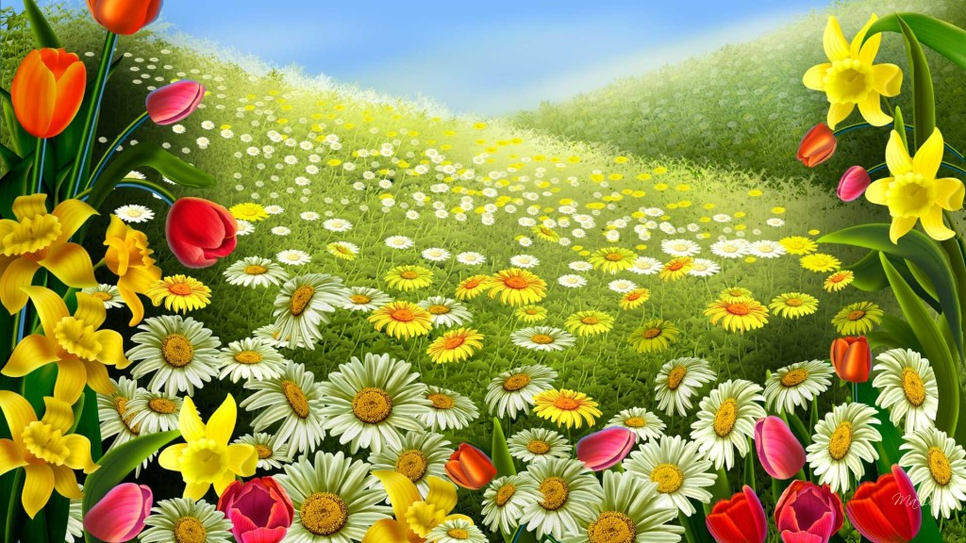
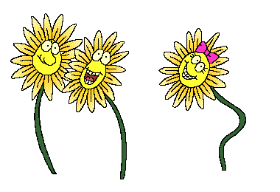
আজকের পাঠে সবাইকে
স্বাগতম

Slide 2
পাঠ
শিক্ষক
পাঠ
aa
বিষয়: বাংলা
শ্রেণি : পঞ্চম
পাঠ শিরোনাম: ঘাসফুল
পাঠ্যাংশ: আমরা ঘাসের
…যখন তারারা ফোটে
রিবন রানী দাশ
সহকারী শিক্ষক
ভরপূর্ণি সরকারি প্রাথমিক বিদ্যালয়
লাখাই,হবিগঞ্জ।

Slide 3
শিখনফল
শোনাঃ ২.১.৩ কবিতা শুনে মূল বিষয় বুঝতে পারবে।
বলাঃ ২.২.১ পাঠ্যবইয়ের ছড়া সাবলীলভাবে আবৃত্তি করতে পারবে।
পড়াঃ ১.৫.২পাঠে ব্যবহৃত শব্দ শ্রবণযোগ্য স্পষ্ট স্বরে ও শুদ্ধ উচ্চারণে পড়তে পারবে।
লেখাঃ ২.৫.২ বাংলাদেশের প্রাকৃতিক বৈচিত্র্য বিষয়সংশ্লিষ্ট প্রশ্নোত্তর লিখতে পারবে।

Slide 4
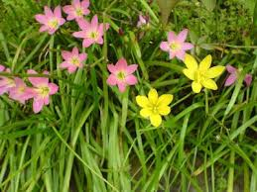
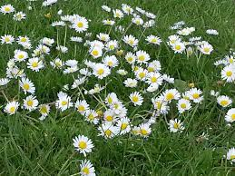
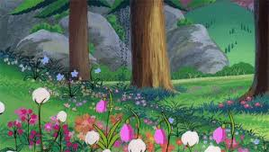
ছবি দেখে তোমরা কি বুঝতে পারছো?
অনুমান করতো আজ আমরা কি নিয়ে পড়বো?
এগুলো বিভিন্ন ধরনের ঘাস ফুল।
ঘাস ফুল ছোট হলেও এ ফুল প্রকৃতির সৌন্দর্যের একটি অংশ।

Slide 5
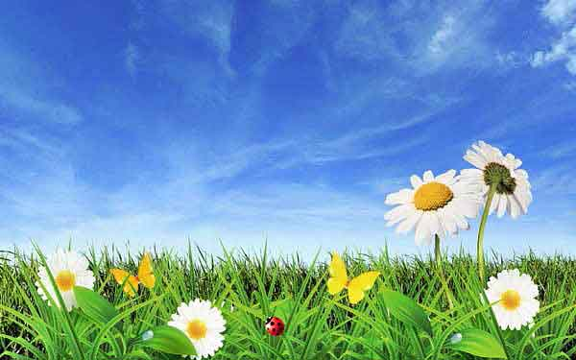
আমাদের আজকের পাঠের বিষয়ঃ
ঘাসফুল
জ্যোতিরিন্দ্র
মৈত্র

Slide 6
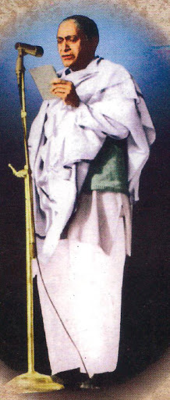
কবি পরিচিতি
জ্যোতিরিন্দ্র
মৈত্র
জন্মঃ ১৯১১ সালে পাবনা জেলায় কবি জ্যোতিরিন্দ্র মৈত্র জন্মগ্রহণ করেন।তিনি একজন প্রখ্যাত কবি ও গায়ক ছিলেন। তিনি অনেক উদ্দীপনামূলক দেশপ্রেমের গান লিখে বিখ্যাত হয়েছেন।সংগীতের শিক্ষক হিসাবেও তিনি খ্যাতিমান।
মৃত্যুঃ ১৯৭৭ সালের ২৬শে অক্টোবর তিনি মৃত্যুবরণ করেন।

Slide 7
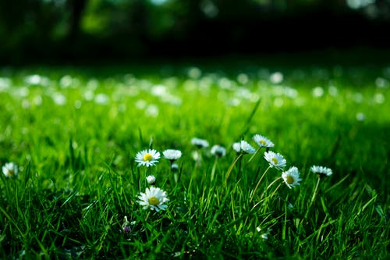
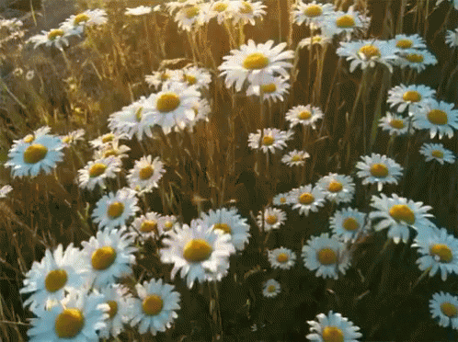
এসো ছবি দেখি ও কবিতা পড়ি
আমরা ঘাসের ছোট ছোট ফুল
হাওয়াতে দোলাই মাথা,

Slide 8
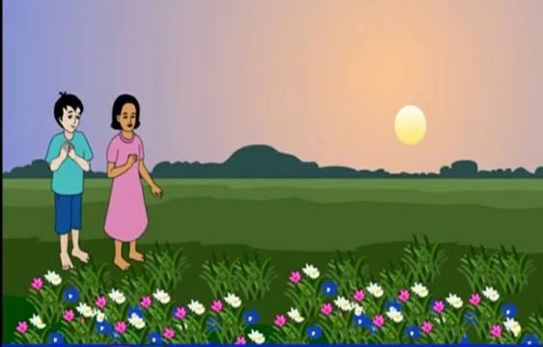
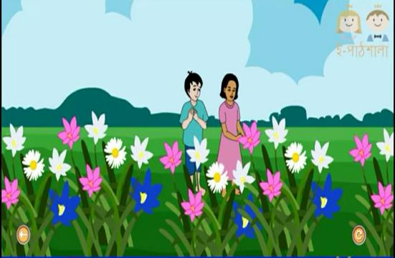
এসো ছবি দেখি ও কবিতা পড়ি
তুলো না মোদের দলো না পায়ে
ছিঁড় না নরম পাতা।

Slide 9
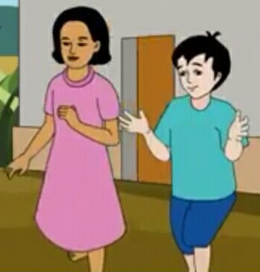
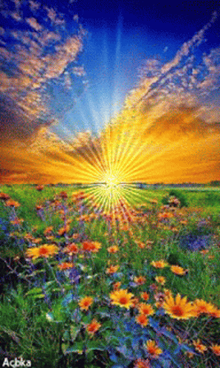
এসো ছবি দেখি ও কবিতা পড়ি
শুধু দেখ আর খুশি হও মনে
সূর্যের সাথে হাসির কিরণে

Slide 10
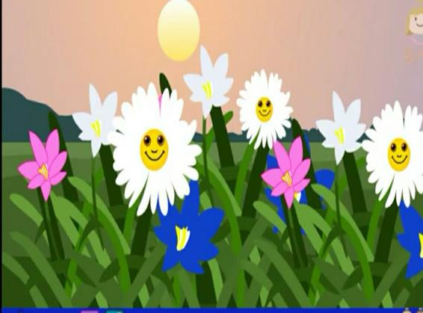
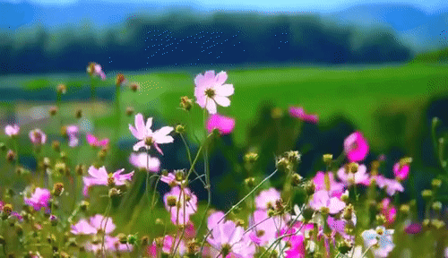
এসো ছবি দেখি ও কবিতা পড়ি
কেমনে আমরা হেসে উঠি আর
দুলে দুলে নাড়ি মাথা।

Slide 11
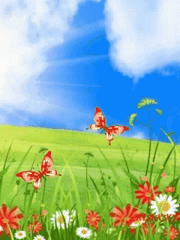
এসো ছবি দেখি ও কবিতা পড়ি
ধরার বুকে স্নেহ-কণাগুলি
ঘাস হয়ে ফুটে ওঠে।

Slide 12
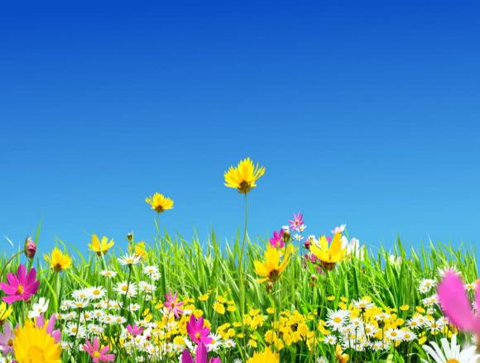
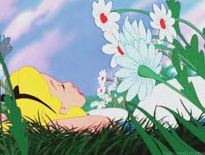
এসো ছবি দেখি ও কবিতা পড়ি
মোরা তারই লাল নীল সাদা হাসি
রূপকথা নীল আকাশের বাঁশি-

Slide 13
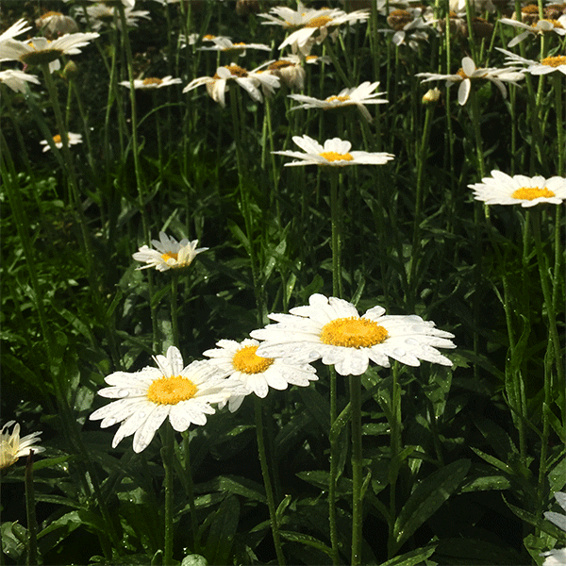
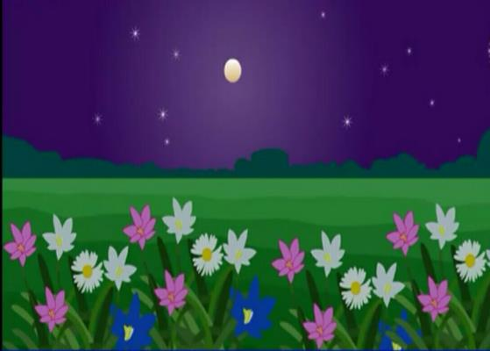
এসো ছবি দেখি ও কবিতা পড়ি
শুনি আর দুলি বাতাসে
যখন তারারা ফোটে।

Slide 14
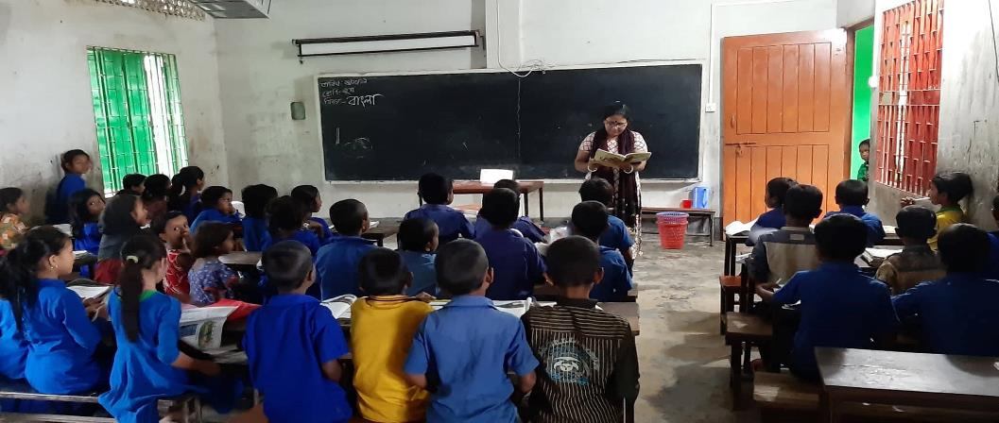
শিক্ষকের সরব পাঠ

Slide 15
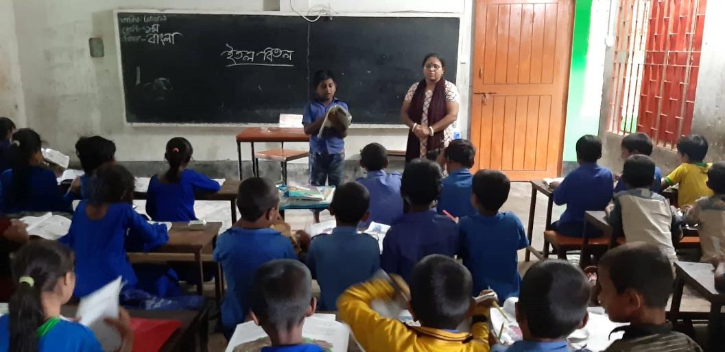
শিক্ষকের সাথে শিক্ষার্থীর সমস্বরে পাঠ

Slide 16
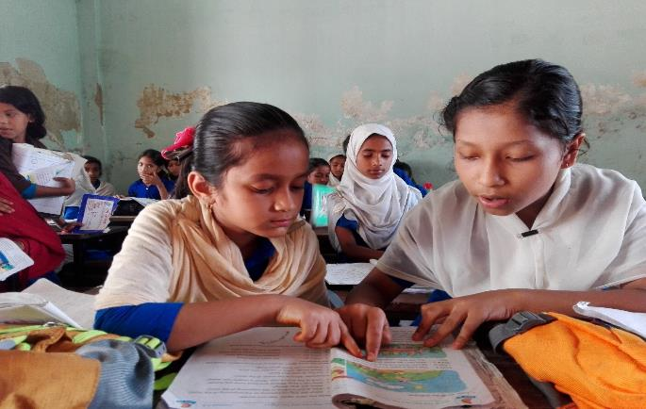
জোড়ায় কাজ
একজন আবৃত্তি করবে,অন্যজন শুনবে

Slide 17
তোমার পাঠ্য বইয়ের ৭৩ নং পৃষ্টা বের করে পাঠ্যাংশ টুকু দলে আবৃত্তি কর
দলীয় কাজ
ক-দল
খ-দল
শেষের চার লাইন আবৃত্তি কর
প্রথম চার লাইন আবৃত্তি কর

Slide 18
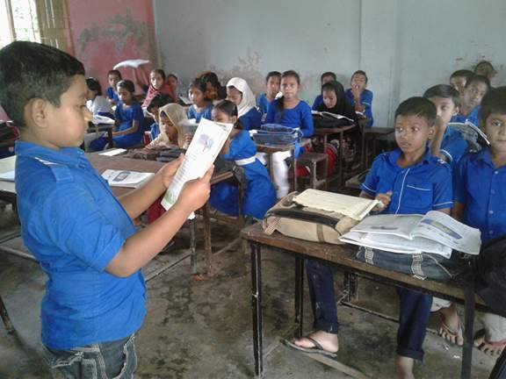
একক পাঠ
পাঠ্যাংশ টুকু একাকী আবৃত্তি কর

Slide 19
উচ্চারণ অনুশীলণ
জ্যোতিরিন্দ্র
মিত্র
স্নেহ
রূপকথা
সূর্যের
বাঁশি

Slide 20
যুক্তবর্ণ শিখি
জ্যোতিরিন্দ্র - ন্দ্র =ন +দ+র ফলা
স্নেহ -স্ন = স+ ন
বাঁশি - বঁ =ব + ৺

Slide 21
শব্দের অর্থগুলো জেনে নিই
দোলাই
নাড়াই
কিরণ
আলো
ধরা
পৃথিবী
স্নেহ-কণা
আদর
ফোটে
ফুটে ওঠে

Slide 22
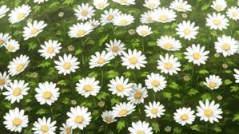
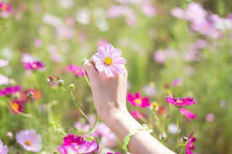
এসো কিছু ছবি দেখি
ঘাসফুল ছোট হলেও অনেক আনন্দ দিয়ে জীবনকে উপভোগ করে এরা বেঁচে থাকে।তারা নিজেদের মধ্যে সে আনন্দ নিয়ে কথা বলে।
তাহলে বলতো ফুল না ছিড়ে তাকে না মেরে বাঁচিয়ে রাখলে কাদের লাভ?
তাই এই ছোট ছোট ঘাসফুল মানুষের কাছে কি মিনতি করেছে এই কবিতার ম্যাধ্যমে আমরা আজ সেটাই জানবো।
মানুষের মতো গাছেরও প্রাণ আছে,ফুলেরও প্রাণ আছে।ফুল ছিড়লে,পা দিয়ে পিষে ফেললে তারাও কষ্ট পায়।

Slide 23
একক কাজ
সংক্ষেপে উত্তর দাওঃ
ঘাস ফুল কিসে মাথা দোলায়?
কেন ঘাসফুল মাথা দোলায়?
ঘাসফুলকে কারা কষ্ট দেয়?

Slide 24
ঘরের ভিতরের শব্দগুলো খালি জায়গায় বসিয়ে বাক্য তৈরি করি
জোড়ায় কাজ
দোলাই
রূপকথার
স্নেহ-কণা
ধরার
কিরণ
ক.
ছোট ছোট ফুল হাওয়াতে .........মাথা।
খ.
সকালে সূর্যের …….ততটা তীব্র হয় না।
গ.
……বুকের স্নেহ-কণাগুলি ঘাস হয়ে ফুটে ওঠে।
ঘ.
মা …… দিয়ে আমাদের ভরে রাখেন।
ঙ.
……….. বই পড়তে অনেক ভালো লাগে।

Slide 25
কবিতাংশের মূলভাব
ঘাসফুল যে কী আনন্দে বেঁচে আছে,জীবনকে উপভোগ করছে সে কথাই এখানে তারা নিজেরা বলছে।ফুল ছিঁড়ে,পায়ের নিচে পিষে ফেলে মানুষ যেন তাদের কষ্ট না দেয়-সেই মিনতি তারা করছে।গাছে ফুল ফুটলে তা দেখে আনন্দ পাওয়া যায়।ফুল ছেঁড়ার অর্থ ফুলকে মেরে ফেলা।গাছের যেমন প্রাণ আছে,ফুলেরও তেমনই প্রাণ আছে।

Slide 26
মূল্যায়ন
1.
হাওয়াতে কারা মাথা দোলাচ্ছে?
2.
ঘাসফুল আমাদের কাছে কী মিনতি করছে?
3.
ঘাসফুল কার সাথে নিজেকে তুলনা করছে?
4.
ফুল মানুষকে কীভাবে আনন্দ দেয়?

Slide 27
আজকের one day one word
স্নেহকণা
আদর
শিক্ষকরা আমাকে স্নেহকণা দিয়ে ভরিয়ে রাখেন।

Slide 28
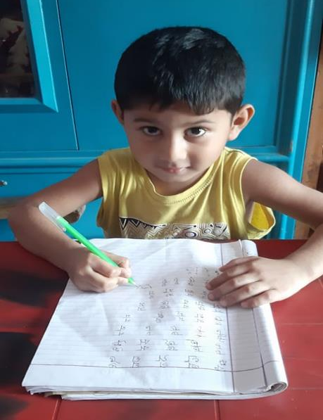
বাড়ির কাজ
আগামী ক্লাসে তোমার প্রিয় ফুল সম্পর্কে একটি রচনা লিখে আনবে।
ফুলের নামঃ
ফুলের বিভিন্ন অংশের বর্ণনাঃ
কোথায় হয়ঃ
ব্যবহারঃ
কেন প্রিয় ফুলঃ

Slide 29
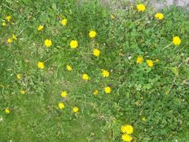
ধন্যবাদ সবাইকে

